Slide 1
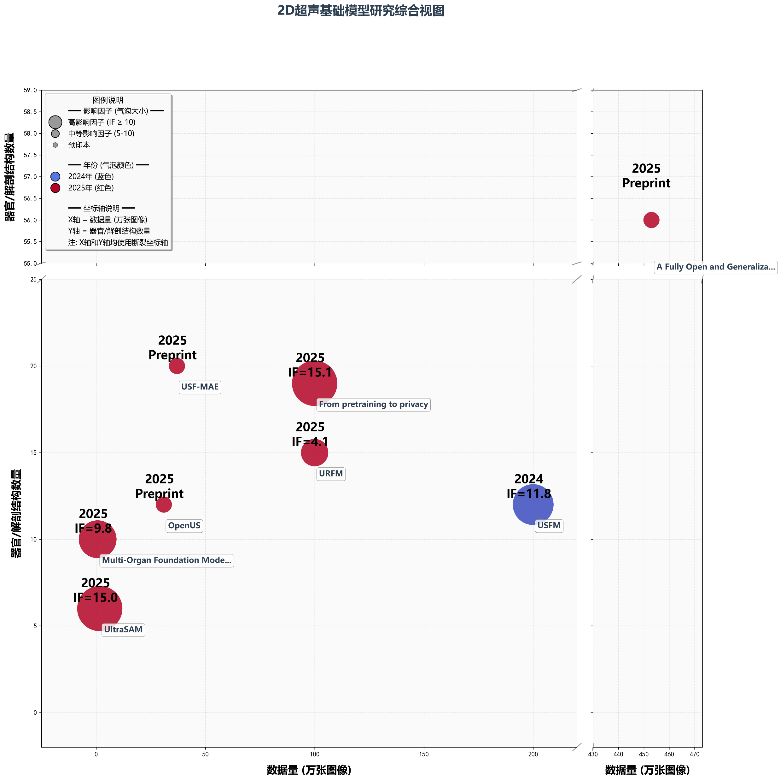

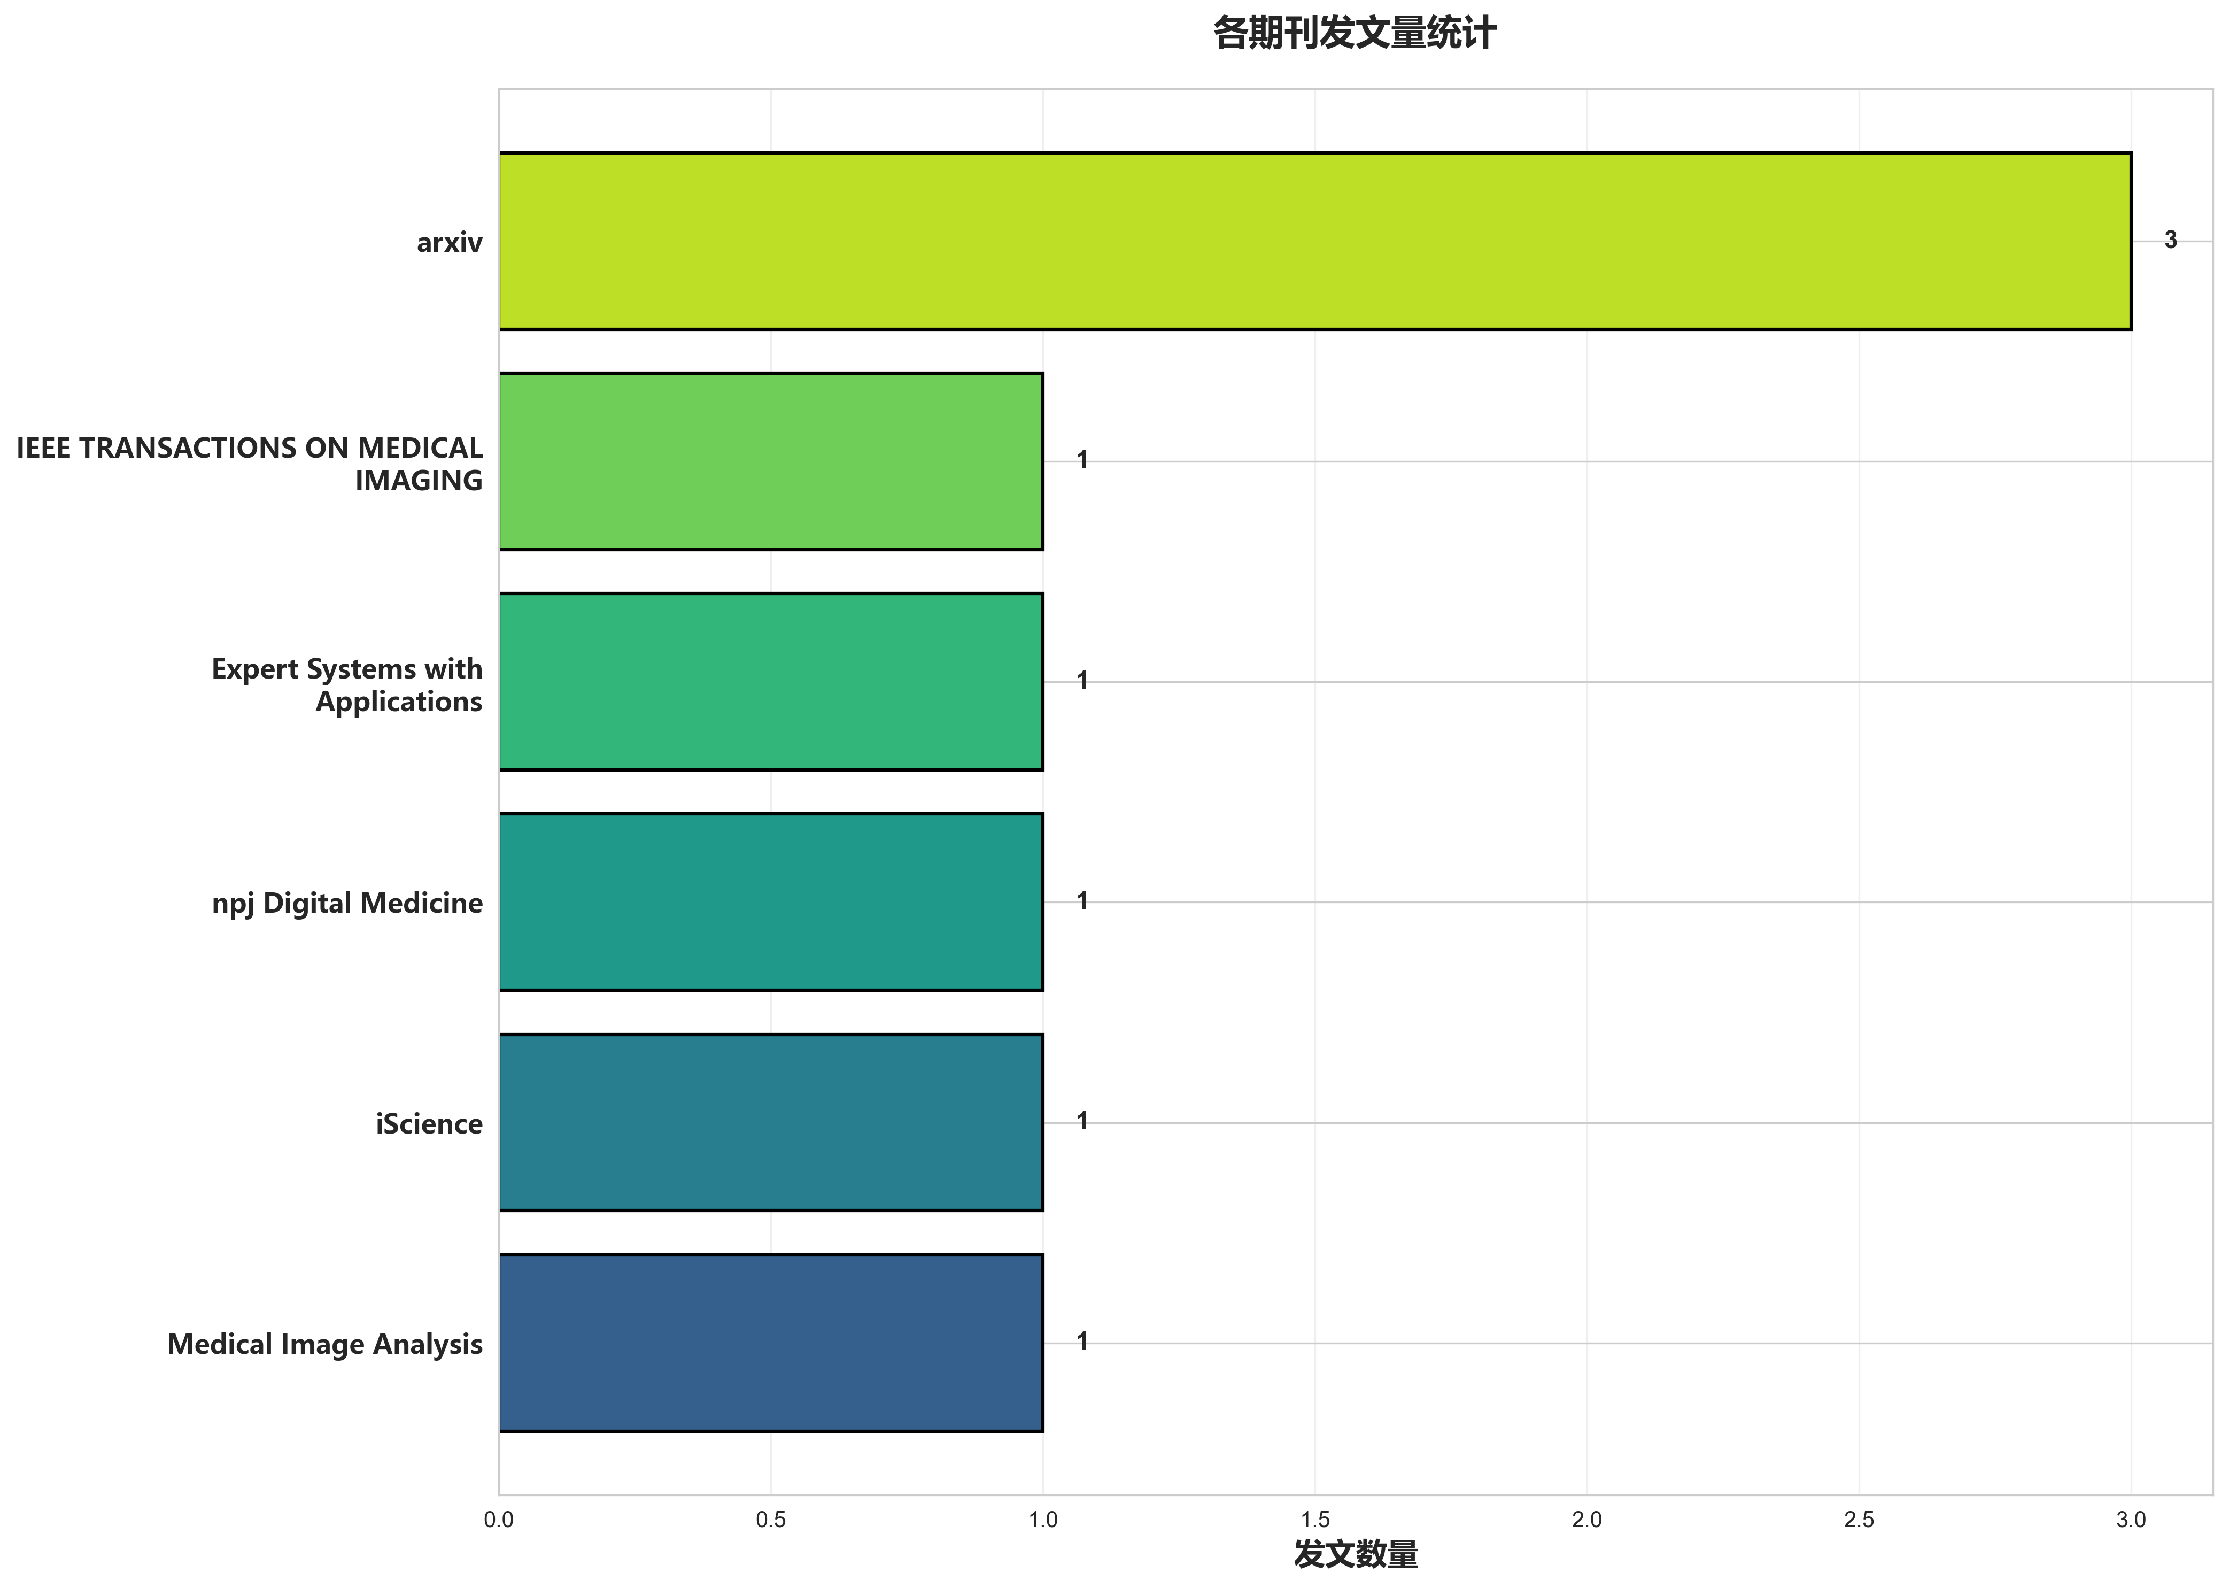

Slide 2
其中比较值得注意的点：
UltraFedFM的联邦学习：首次将隐私保护融入超声基础模型训练
MOFO的文本模态融合：嵌入文本提示词的有监督学习
UltraSAM的数据效率：使用有监督学习微调，极少标注数据实现高性能
EchoCare的规模：453万图像，56种解剖结构，规模最大

Slide 3
其他类型图像的基础模型研究：
文章 | 年份 | 期刊 | 影响因子 | 数据种类 | 数据量 | 用到的方法
Medformer: A Multitask Multimodal Foundational Model for Medical Imaging | 2025 | Procedia Computer Science | 4.1 | MedMNIST 基准多模态数据集 | 70w以上 | 基于Transformer
Radio DINO: A foundation model for advanced radiomics and AI-driven medical imaging analysis | 2025 | Computers in Biology and Medicine | 13 | 多模态数据集 | 100w以上 | Vision Transformer（ViT）为骨干的DINO网络
A foundation model for generalizable cancer diagnosis and survival prediction from histopathological images | 2025 | nature communications | 15.7 | 病理组织图像 | 1177万 | Masked Image Modeling 掩码图像建模
Dual-masked contrastive learning based hypergraph foundation model for whole slide images | 2025 | Pattern Recognition | 15.8 | 病理组织图像 | 3000 | 对比学习
A vision–language foundation model for precision oncology | 2025 | Nature | 48.5 | 病理组织图像和文本 | 5000 万病理图像和 10 亿病理相关文本 | 第一阶段对文本和图像各自做掩码建模学习，第二阶段使用对比学习实现图像和文本对齐

